Slide 1

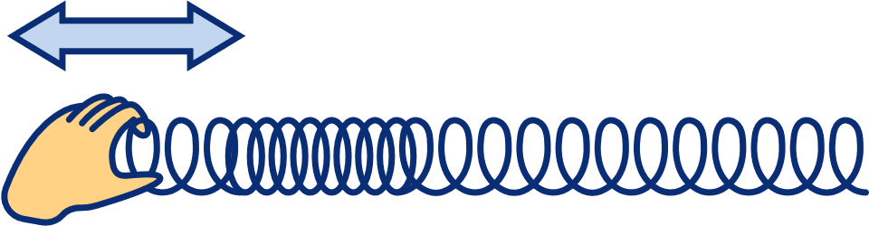
Chủ đề 11: Future và Async/Await trong Flutter

Slide 2
Sinh Viên Thực Hiện
01. Đinh Hoàng Thuận
Lớp: 22KTMT2 MSSV: 106220271
02. Trần Kiêm Quang Minh
Lớp: 22KTMT1 MSSV: 106220225

Slide 3
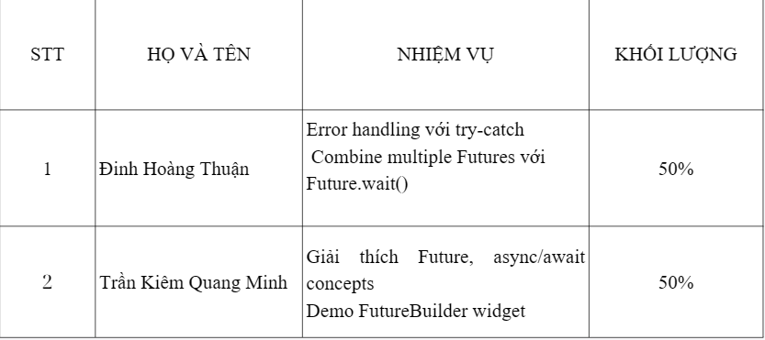
BẢNG PHÂN CÔNG CÔNG VIỆC

Slide 4
1.GIỚI THIỆU VỀ FUTURE VÀ ASYNC/AWAIT TRONG FLUTTER
Trong quá trình phát triển 1 ứng dụng Flutter, việc xử lý dữ liệu bất đồng bộ là rất quan trọng
Flutter cung cấp Future và cú pháp async/await giúp lập trình viên xử lý dữ liệu bất đồng bộ một cách đơn giản và hiệu quả.

Slide 5
1.1. Future
Future là đối tượng đại diện cho một giá trị hoặc lỗi sẽ có trong tương lai được dùng để xử lý tác vụ bất đồng bộ
Future có 3 trạng thái chính:
- Uncompleted – đang đợi hoàn thành
- Completed with value – hoàn thành với giá trị
- Completed with error – hoàn thành với lỗi

Slide 6
1.1. Future
Khi một hàm trả về Future, chương trình không chờ kết quả mà tiếp tục thực thi.
Sau khi hoàn tất, kết quả hoặc lỗi được xử lý thông qua .then(), .catchError() hoặc await. Nhờ vậy ứng dụng vẫn phản hồi tốt trong khi tải dữ liệu.

Slide 7
1.2. async/await
async được thêm vào trước hàm để khai báo hàm bất đồng bộ
await chỉ có thể khai báo trong async, giúp tạm dừng hàm cho đến khi Future hoàn tất.
Khi gặp lệnh await, chương trình tạm dừng tại đó cho đến khi Future trả về kết quả, nhưng giao diện ứng dụng vẫn tiếp tục hoạt động bình thường

Slide 8
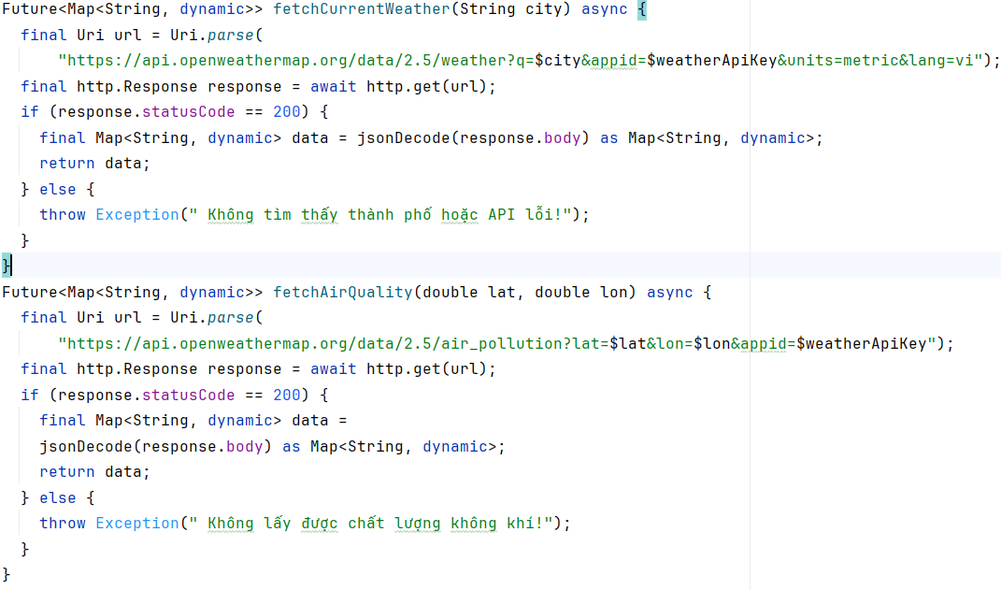
1.3.Future và async/await

Slide 9
2. FutureBuilder Widget
FutureBuilder là widget dùng để liên kết giữa Future (dữ liệu bất đồng bộ) và UI (giao diện ).
FutureBuilder có 3 trạng thái chính :
- Waiting - đang đợi
- hasError - có lỗi
- hasData - có dữ liệu
FutureBuilder tự động lắng nghe trạng thái của Future và cập nhật lại giao diện khi dữ liệu thay đổi.

Slide 10
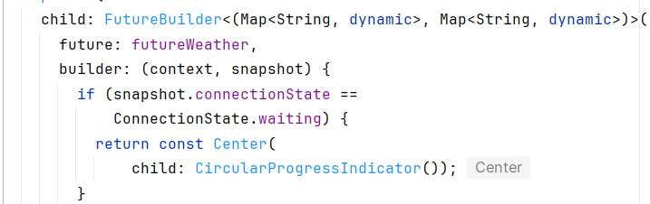
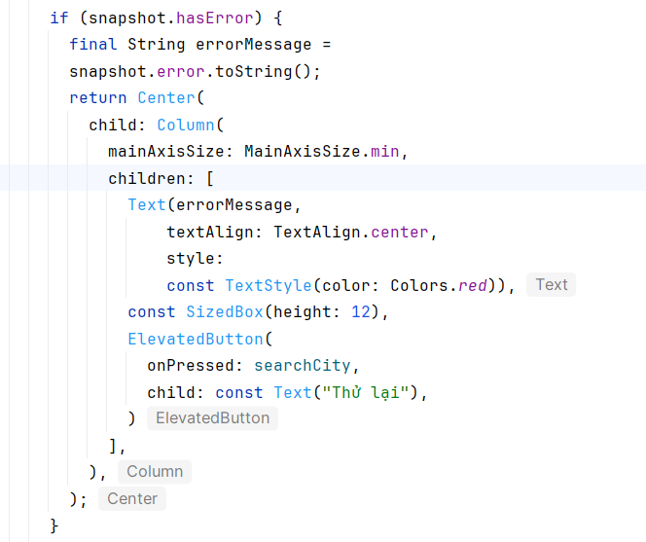
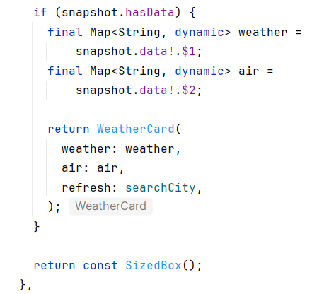

Slide 11
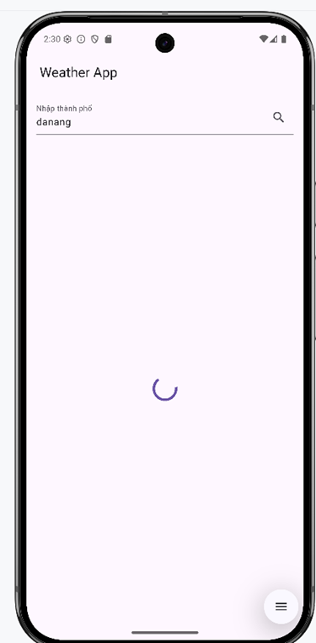
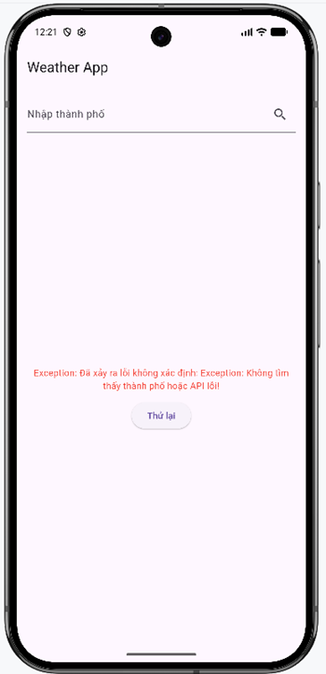
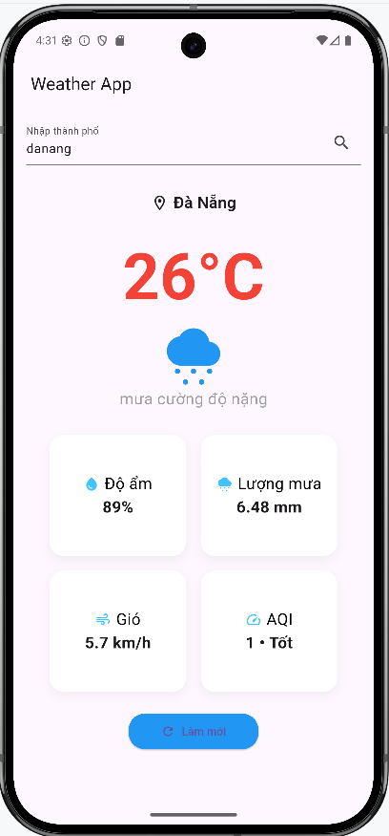
2. FutureBuilder Widget

Slide 12
3.Erro Handling với try cat-catch
Cho phép chương trình bắt và xử lý các ngoại lệ xảy ra trong quá trình thực thi bất đồng bộ , giúp ứng dụng không bị dừng đột ngột.
Khối try chứa đoạn mã có thể gây lỗi; nếu lỗi xảy ra, catch hoặc các khối on tương ứng sẽ xử lý và hiển thị thông báo cho người dùng.

Slide 13
3.Erro Handling với try cat-catch
Một số ngoại lệ phổ biến:
FormatException: Lỗi định dạng (ví dụ: parse string thành số)
RangeError: Truy cập index ngoài phạm vi của List
ArgumentError: Tham số không hợp lệ
StateError: Trạng thái đối tượng không hợp lệ
FileSystemException: Lỗi thao tác với file/thư mục
SocketException: Lỗi kết nối mạng
TimeoutException: Hết thời gian chờ

Slide 14
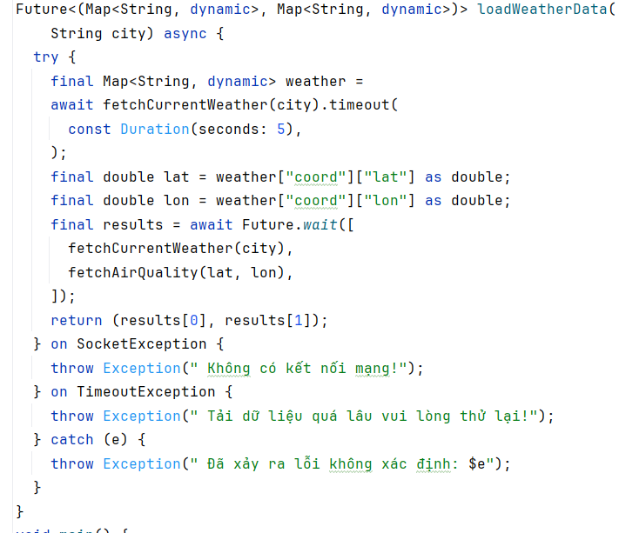
3.Erro Handling với try cat-catch

Slide 15
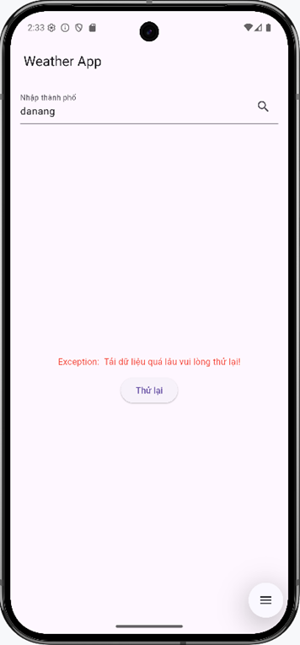
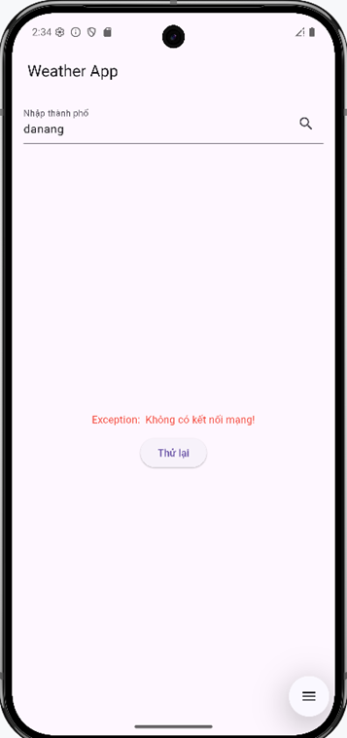
3.Erro Handling với try cat-catch

Slide 16
4. Combine multiple Futures với Future.wait()
Đặc điểm: Cho phép chạy song song nhiều Future để rút ngắn thời gian chờ và xử lý đồng thời nhiều tác vụ bất đồng bộ.
Future.wait() nhận vào danh sách các Future, đợi tất cả hoàn tất rồi trả về danh sách kết quả, giúp ứng dụng tối ưu hiệu năng khi cần lấy nhiều nguồn dữ liệu cùng lúc

Slide 17
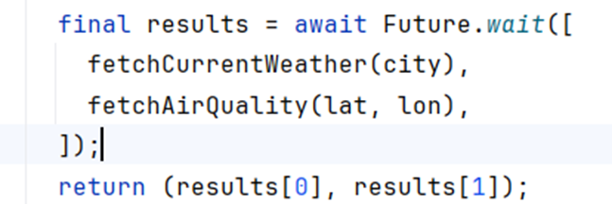
4. Combine multiple Futures với Future.wait()

Slide 18
5. Demo WeatherApp
App hiển thị thông tin thời tiết theo thời gian thực dựa trên dữ liệu lấy từ API OpenWeatherMap.
Người dùng có thể nhập tên thành phố để xem các thông số như nhiệt độ, độ ẩm, ..
Ứng dụng áp dụng lập trình bất đồng bộ với Future, async/await, FutureBuilder và xử lý lỗi bằng try–catch giúp đảm bảo trải nghiệm mượt mà và không bị gián đoạn.

Slide 19
Tham khảo
[1] Nguyễn Duy Nhật Viễn, “Lập trình đa nền tảng ” tài liệu bài giảng PDF, Khoa Điện tử Viễn thông, Trường Đại học Bách khoa – Đại học Đà Nẵng, 2025.
Truy cập tại:Tại đây
[2] Flutter Team, “Future<T> class”
Truy cập: Tại đây
[3] Flutter Team, “FutureBuilder<T> class”
Truy cập: Tại đây
[4] Dart., “Error handling”
Truy cập: Tại đây
[5] OpenWeatherMap API, “How to make an API call,”
Truy cập : Tại đây

Slide 20













THANK
YOU

